Slide 1

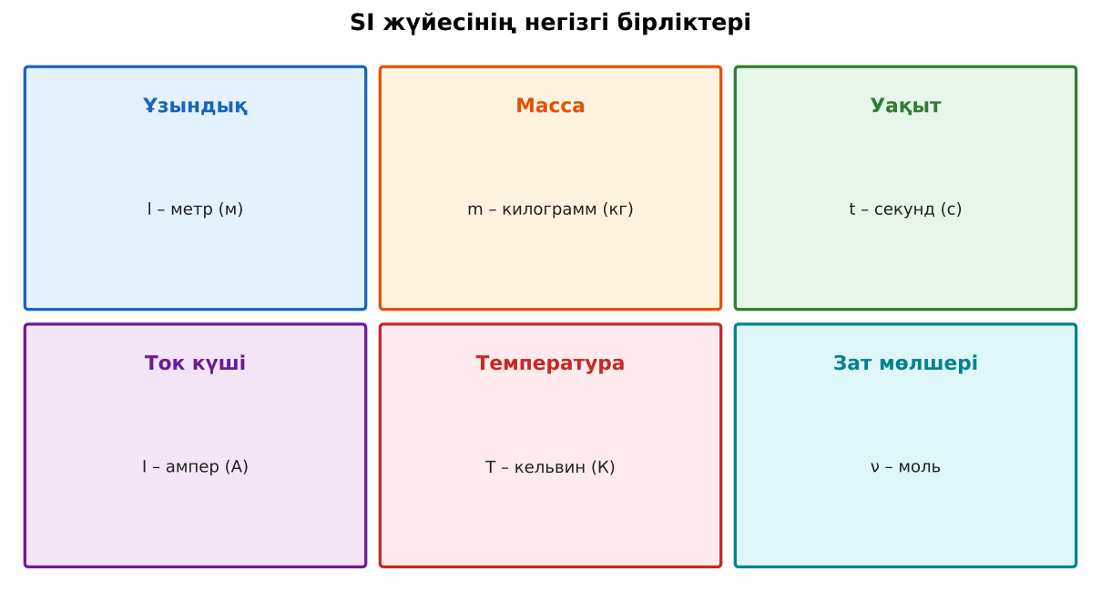
ФИЗИКА · 7-СЫНЫП · 03-САБАҚ
Бөлім: Физикалық шамалар мен өлшеулер
Халықаралық бірліктер жүйесі (SI)
Педагог: ______________________
Құндылық: Еңбекқорлық және кәсіби біліктілік
Notes:
Сабақтың тақырыбы: Халықаралық бірліктер жүйесі (SI). Бөлім: Физикалық шамалар мен өлшеулер. Ұйымдастыру кезеңі: сәлемдесу, түгендеу, бағалау парағын тарату. (Тақырып пен сурет шертілгенде пайда болады.)

Slide 2

Сабақтың мақсаты
Сабақтың басы · 6 мин
Оқу мақсаттары (бағдарлама)
Сабақ соңында біз:
7.1.2.1 - физикалық шамаларды олардың SI жүйесіндегі өлшем бірліктерімен сәйкестендіру
1
SI жүйесіндегі 7 негізгі бірлікті атайды
2
Физикалық шаманы оның SI бірлігімен сәйкестендіреді
3
Шамаларды SI бірліктеріне түрлендіреді
4
Біртұтас бірліктер жүйесінің қажеттілігін негіздейді
Notes:
Мақсаттарды бір-бірлеп шертіп ашыңыз. Проблемалық жағдаяттан кейін осы слайдқа оралып, мақсатты оқушылармен бірге тұжырымдаңыз.

Slide 3


Білімді өзектендіру: «Ыстық орындық»
Сабақтың басы · 6 мин
Бір оқушы тақта алдындағы орындыққа отырады, сынып «Табиғатты зерттеудің ғылыми әдістері.» тақырыбы бойынша 4–5 сұрақ қояды.
Өткен тақырып: Табиғатты зерттеудің ғылыми әдістері.
Еңбекқорлық және кәсіби біліктілік
«Еңбек етсең ерінбей, тояды қарның тіленбей» – Абай Құнанбайұлы.
Notes:
Әдіс: «Ыстық орындық». Бір оқушы тақта алдындағы орындыққа отырады, сынып «Табиғатты зерттеудің ғылыми әдістері.» тақырыбы бойынша 4–5 сұрақ қояды. Шерткенде құндылық пен дәйексөз шығады: «Еңбек етсең ерінбей, тояды қарның тіленбей» – Абай Құнанбайұлы.

Slide 4


Проблемалық жағдаят
Сабақтың басы · 6 мин
Ертеде ұзындықты «қарыс», «сүйем», «құлаш» арқылы өлшеген. Екі адамның «қарысы» бірдей бола ма? Неліктен халықаралық бірліктер жүйесі қажет?
Болжамдарыңды айтыңдар! Бүгінгі сабақтың тақырыбы қандай болуы мүмкін?
Notes:
Проблемалық сұрақты оқып, болжамдарды тыңдаңыз. Шерткенде төменгі тапсырма шығады. Жауапқа сабақ соңында қайта оралыңыз.

Slide 5

Жаңа білім
Сабақтың ортасы · 12 мин
Физикалық шама – денені немесе құбылысты сипаттайтын, өлшеуге болатын қасиет (ұзындық, масса, уақыт, температура).
SI (1960 ж.) – Халықаралық бірліктер жүйесі. Негізгі бірліктер: метр (м), килограмм (кг), секунд (с), ампер (А), кельвин (К), моль, кандела (кд).
Туынды бірліктер негізгі бірліктер арқылы өрнектеледі: м², м³, м/с.
SI жүйесінің негізгі бірліктері
Notes:
Әдіс: «Кубизм» (Блум кубигі). Топтар кезекпен кубикті лақтырып, түскен тапсырманы орындайды: «Ата», «Түсіндір», «Мысал келтір», «Салыстыр», «Талда», «Баға бер». Тармақтар шерткен сайын бір-бірлеп шығады – әрқайсысын талқылаңыз.

Slide 6

Суретпен жұмыс
Сабақтың ортасы · 12 мин
Суретте не бейнеленген? Қандай физикалық шамалар мен заңдылықтарды көрсетеді? Өз сөзіңмен түсіндір.
Notes:
«Суретті оқу» тапсырмасы: оқушылар жұппен суреттерді сипаттайды, мұғалім жетекші сұрақтар қояды. Суреттер шерткенде кезекпен шығады.

Slide 7

Бекіту: «Карусель»
Сабақтың ортасы · 7 мин
Топтар кезекпен әр үстелдегі тапсырманы орындап, келесіге ауысады, алдыңғы топтың шешімін тексереді.
Тапсырма: кестені толтыр: шама – белгісі – SI бірлігі – өлшеу құралы (ұзындық, масса, уақыт, температура, көлем).
Notes:
Әдіс: «Карусель». Топтар кезекпен әр үстелдегі тапсырманы орындап, келесіге ауысады, алдыңғы топтың шешімін тексереді. Шешімді тақтада бірге тексеріңіз.

Slide 8

Сергіту сәті
Сабақтың ортасы · 2 мин
«Толқын». Қатар бойынша кезекпен тұрып-отыру арқылы «толқын» жасайды.
Notes:
Қысқа сергіту сәті – 1–2 минут.

Slide 9

Деңгейлік тапсырмалар
Сабақтың ортасы · 11 мин
С
В
А
С деңгейі
В деңгейі
талдау, жинақтау
А деңгейі
қолдану
білу, түсіну
Деңгейіңді өзің таңда. А деңгейін орындасаң – В деңгейіне өт!
Notes:
Деңгейлер баспалдақ сияқты шерткен сайын шығады. Саралау «Таңдау» арқылы. ЕББҚ оқушыларына: аудио/бейне нұсқау, нұсқауды тақтаға жазып қою; суретті тірек-сызба және қадамдық нұсқаулық.

Slide 10

А деңгейі: білу, түсіну
Сабақтың ортасы · 11 мин
А
Сәйкестендір: масса – ?, уақыт – ?, ұзындық – ?, температура – ?, ток күші – ? (м, кг, с, К, А).
Жауабы: масса – кг; уақыт – с; ұзындық – м; температура – К; ток күші – А.
Notes:
Жауап кілті шерткенде ғана шығады – оқушылар орындап болғаннан кейін көрсетіңіз. А деңгейі: масса – кг; уақыт – с; ұзындық – м; температура – К; ток күші – А.

Slide 11
В деңгейі: қолдану
Сабақтың ортасы · 11 мин
В
SI бірліктерімен өрнекте: 5 км; 30 мин; 2 т; 250 г; 3 сағ; 45 см.
Жауабы: 5000 м; 1800 с; 2000 кг; 0,25 кг; 10 800 с; 0,45 м.
Notes:
Жауап кілті шерткенде ғана шығады – оқушылар орындап болғаннан кейін көрсетіңіз. В деңгейі: 5000 м; 1800 с; 2000 кг; 0,25 кг; 10 800 с; 0,45 м.

Slide 12
С деңгейі: талдау, жинақтау
Сабақтың ортасы · 11 мин
С
Футболшының 90 минутта жүгірген қашықтығы 11 км. Бұл шамаларды SI жүйесінде жазып, неге бір жүйе қажет екенін 3 дәлелмен түсіндір.
Жауабы: 5400 с; 11 000 м. Дәлелдер: халықаралық сауда, ғылыми ақпарат алмасу, техника стандарттары.
Notes:
Жауап кілті шерткенде ғана шығады – оқушылар орындап болғаннан кейін көрсетіңіз. С деңгейі: 5400 с; 11 000 м. Дәлелдер: халықаралық сауда, ғылыми ақпарат алмасу, техника стандарттары.

Slide 13


Бекіту: Wordwall викторинасы
Сабақтың соңы · 7 мин
1
Массаның SI бірлігі?
кг
2
1 сағатта неше секунд?
3600
Wordwall
3
Температураның SI бірлігі?
К
Notes:
Жауаптар жасыл белгімен шерткен сайын бір-бірлеп шығады. 1) кг; 2) 3600; 3) К. Онлайн нұсқасын Wordwall платформасында дайындаңыз (https://wordwall.net/).

Slide 14

Рефлексия: «Бағдаршам»
Сабақтың соңы · 7 мин
Жасыл – бәрін түсіндім; сары – сұрағым бар; қызыл – көмек керек.
9–10 балл
Өте жақсы
7–8 балл
Жақсы
5–6 балл
Қанағаттанарлық
0–4 балл
Қолдау қажет
Notes:
Рефлексияны 2–3 минутта өткізіңіз. Бағалау шкаласы бойынша оқушылар өз балын анықтайды.

Slide 15

Үй тапсырмасы
Сабақтың соңы · 7 мин
А
А деңгейі
В
В деңгейі
С
С деңгейі
§3 оқу; 7 негізгі бірлікті жаттау.
Үйдегі 5 затқа (ыдыс, кітап т.б.) шамаларын SI-де жазу.
«Өлшем бірліктерінің тарихы» – қазақтың байырғы өлшемдері туралы постер.
Notes:
Үй тапсырмасы сараланған: оқушы деңгейін өзі таңдайды. Kundelik.kz-ке енгізіңіз.

Slide 16
Сабаққа белсенді қатысқандарыңа рахмет!
«Еңбек етсең ерінбей, тояды қарның тіленбей» – Абай Құнанбайұлы.
Notes:
Сабақты қорытындылау.

